Slide 1

DEPARTAMENTO DE CIENCIAS DE LA VIDA Y
DE LA AGRICULTURA
CONTRASTE DE LOS ÍNDICES DE VEGETACIÓN POR RADIOMETRÍA EN RELACIÓN A LA DIGESTIBILIDAD IN SITU DE DOS GRAMÍNEAS FORRAJERAS
Autor
Gaón Coronel Steven Mauricio
Director.
Ing. Pérez Guerrero Patricio, PhD

Slide 2
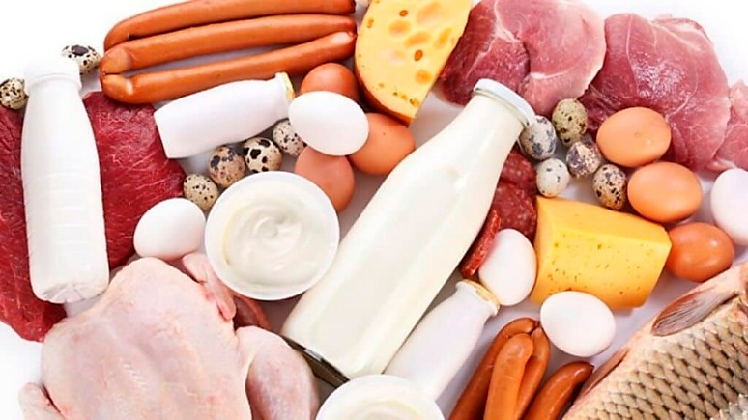
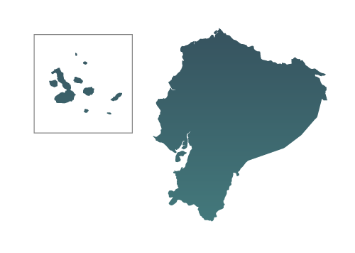
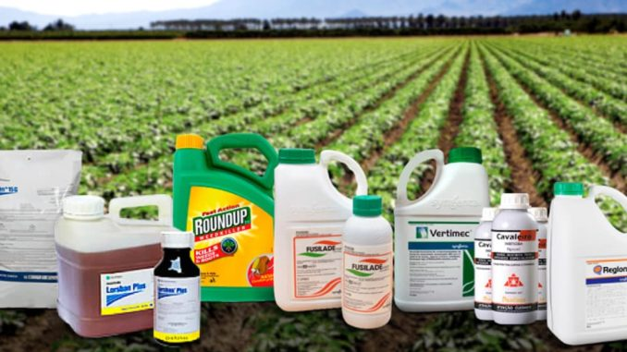

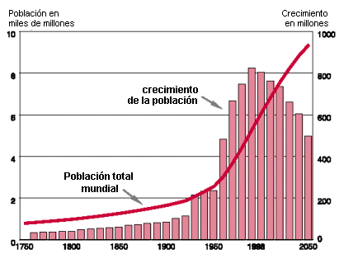
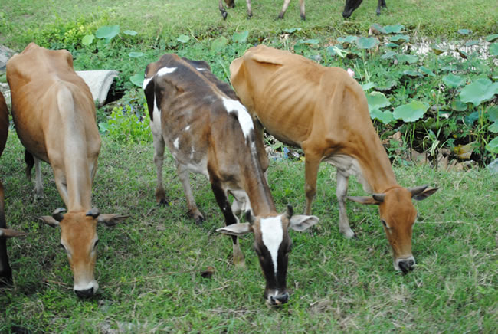

Desaprovechamiento productivo y nutritivo de los pastos (INIAP, 2015)
(FAO, 2017)
INTRODUCCIÓN

Slide 3

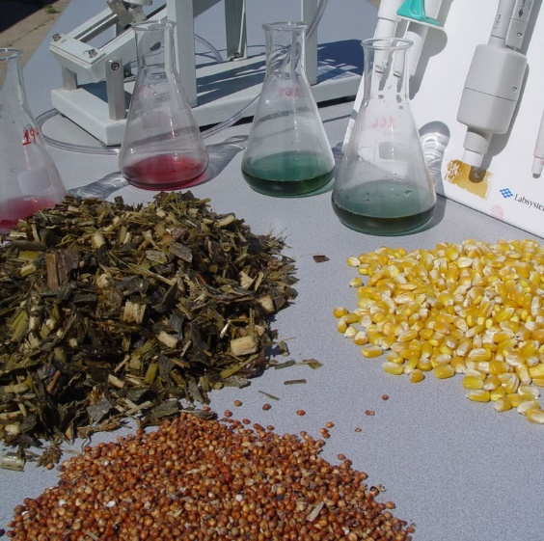
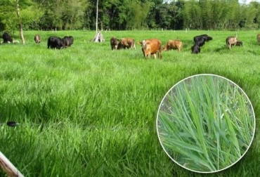
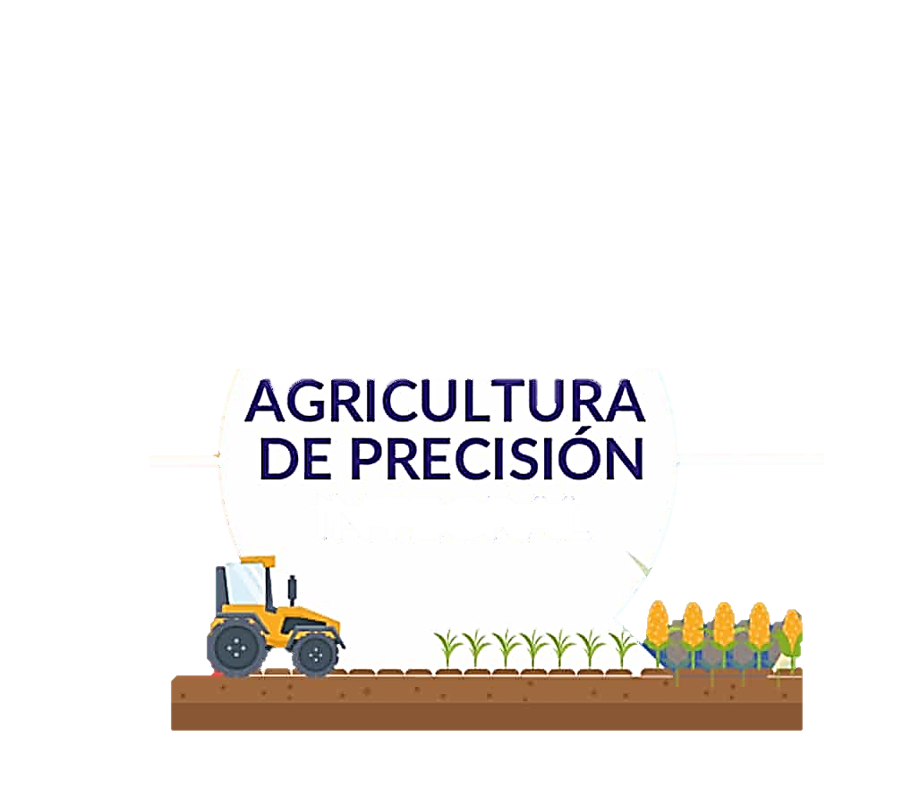
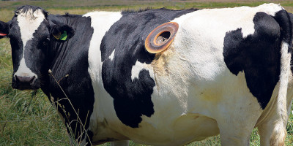
Evaluaciones no destructivas, cuantitativas y espacialmente distribuida sobre el cultivo.
DECISIONES
INTRODUCCIÓN

Slide 4
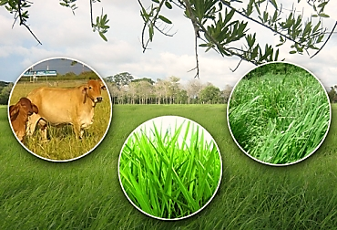

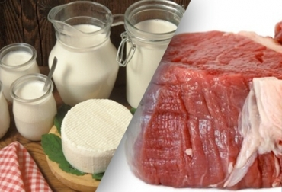
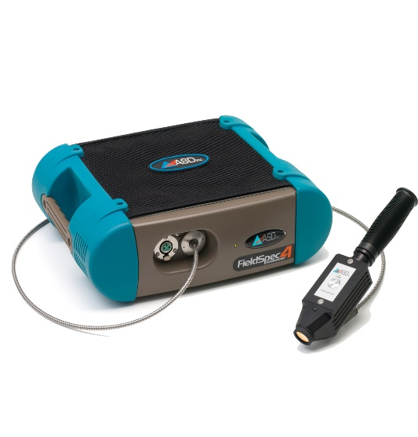
Desaprovechamiento productivo de las pasturas
RELACIÓN
Costos de adquisición de tecnologías
PROBLEMA

Slide 5
Contrastar los índices de vegetación por radiometría en relación al porcentaje de digestibilidad in situ de dos gramíneas forrajeras en tres etapas de corte (1,5 -2,5 -3,5 hojas).
OBJETIVO GENERAL

Slide 6
OBJETIVOS ESPECÍFICOS
Identificar el filocrono (tasa de aparición de hojas) y tiempo de rebrote (días) para cada etapa de corte (1,5 -2,5 -3,5 hojas) en dos gramíneas forrajeras.
Determinar los valores de los índices de vegetación mediante radiometría de campo de dos gramíneas forrajeras en tres etapas de corte (1,5 -2,5 -3,5 hojas).
Establecer los valores de digestibilidad in situ de dos gramíneas forrajeras en tres etapas de corte (1,5 -2,5 -3,5 hojas).

Slide 7
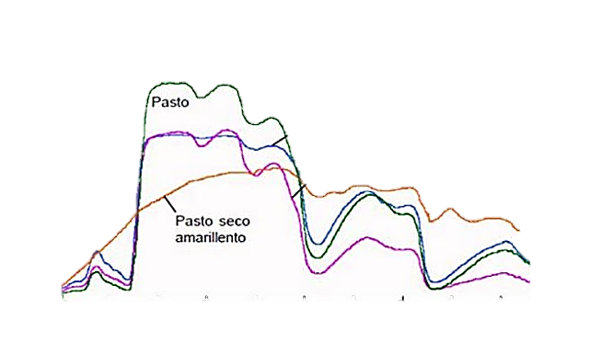
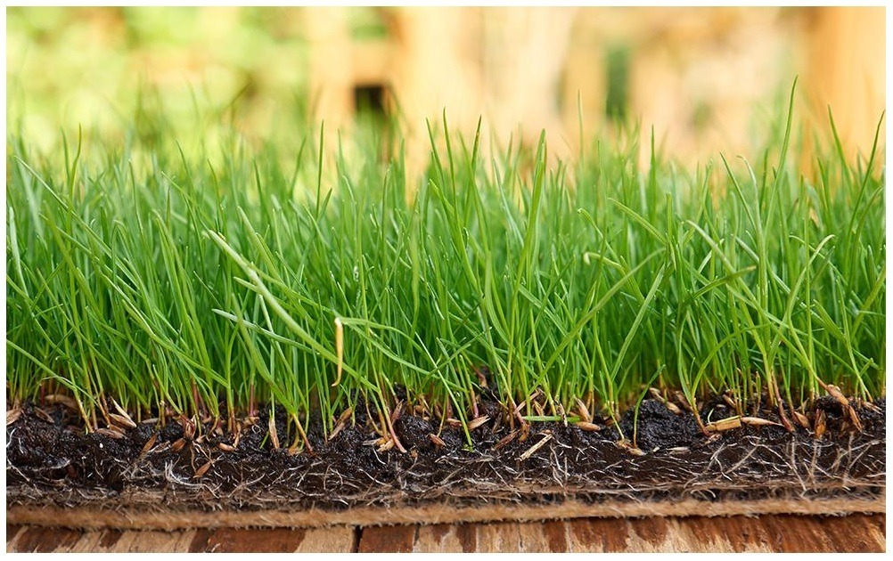
HIPÓTESIS
´´Existe una relación entre los índices de vegetación obtenidos por radiómetro de campo y el porcentaje de digestibilidad de Rye grass anual y Rye grass perenne´´

Slide 8
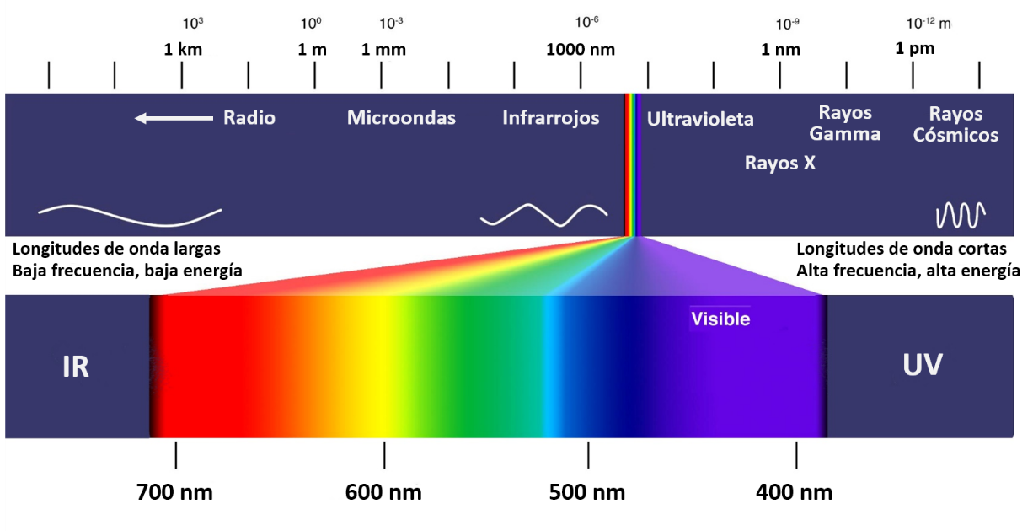
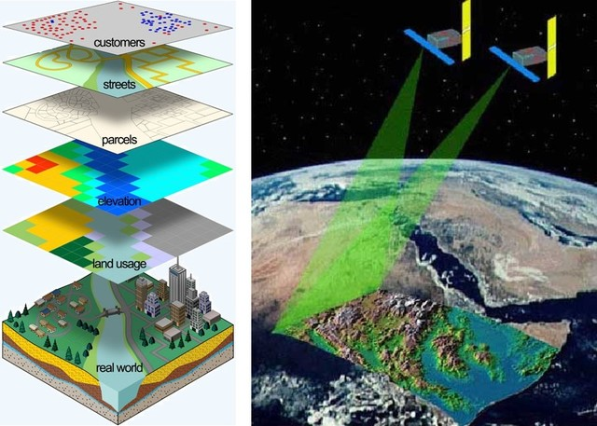
REVISIÓN DE LITERATURA
Teledetección
Espectro Electromagnético
Cada objeto o sistema tendrá una respuesta espectral propia, en términos de energía reflejada y energía emitida, lo que se conoce como "firma espectral“ (Torrijos, 2008).

Slide 9
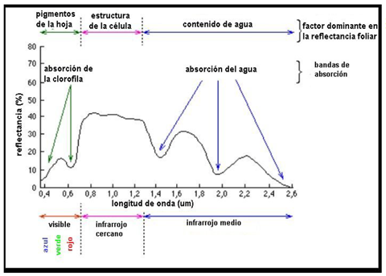
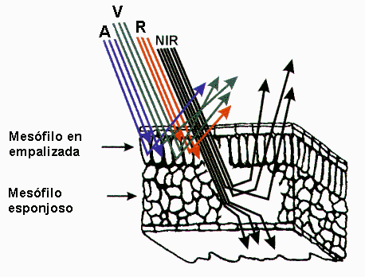
REVISIÓN DE LITERATURA
Firmas espectrales y reflectancia en la vegetación
El 65% del espectro visible es absorbido por la clorofila, 29% por la xantofila y 6% por carotenos, es por esto que el ojo humano percibe la vegetación sana de color verde (Hernández & Montaner, 2009).
Comportamiento diferencial de la radiación reflejada (reflectancia) o emitida (emitancia) desde algún tipo de objeto o superficie en los distintos rangos de espectro electromagnético (Hernández & Montaner, 2009).

Slide 10
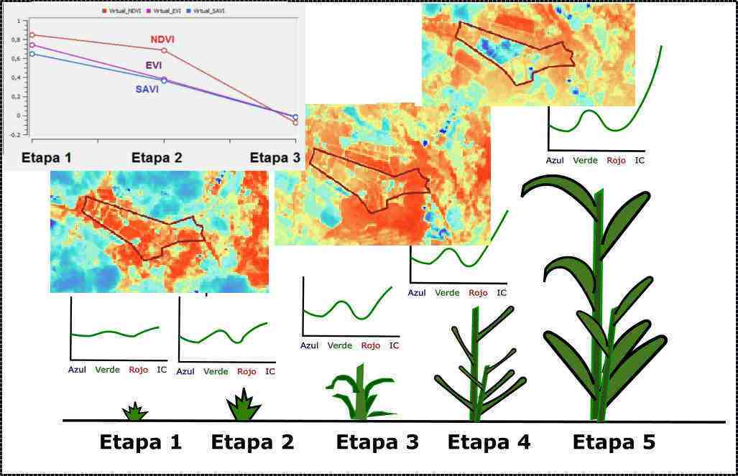
REVISIÓN DE LITERATURA
Índices de Vegetación
NDVI
Índice de vegetación de diferencia normalizada
SAVI
Índice de vegetación ajustada al suelo
CCI
Índice del contenido de clorofila
No se puede considerar un índice de vegetación ideal, debido a que los índices documentados son aproximaciones al ideal (Pérez & Muñoz, 2006).

Slide 11
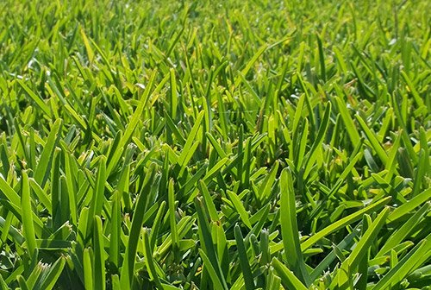
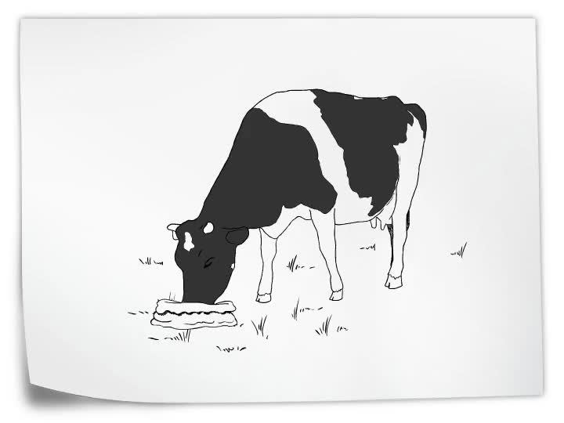
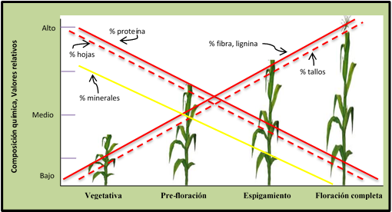
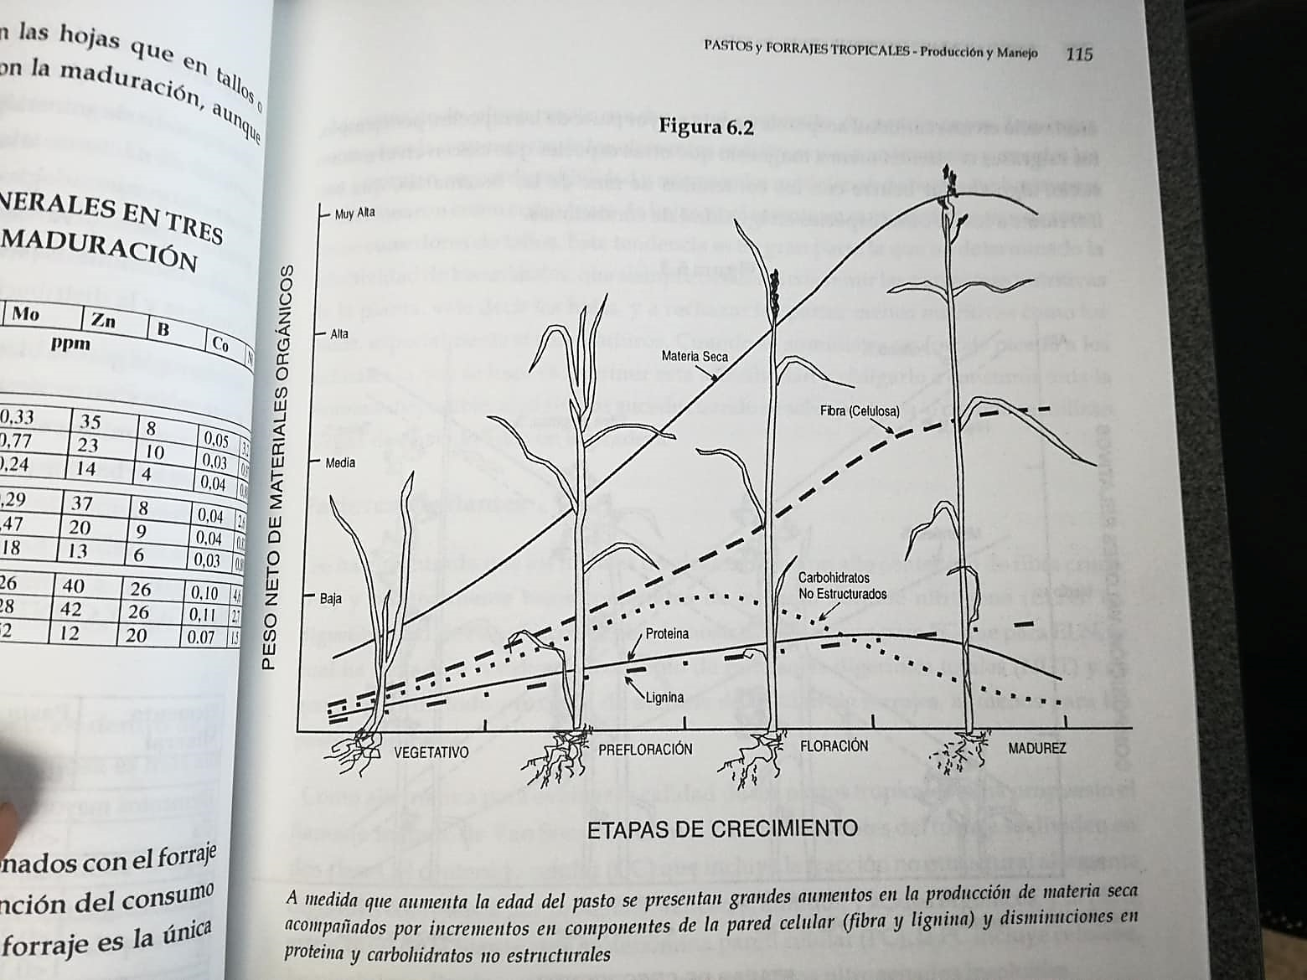
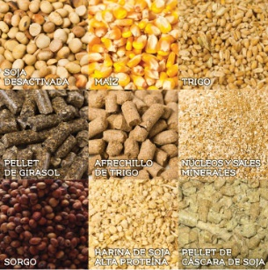
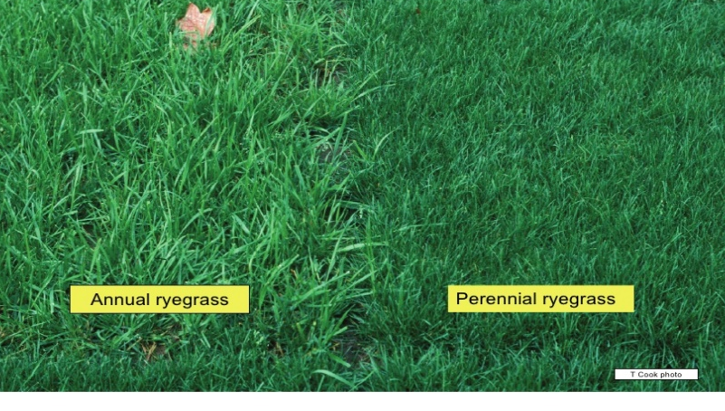
REVISIÓN DE LITERATURA
Pastos
Gramíneas
Rye grass
Desarrollo fenológico del pasto
Estado estable
Digestibilidad
El valor nutritivo de los alimentos está determinado por la biodisponibilidad de nutrientes y la dinámica de los procesos de solubilización e hidrólisis (Giraldo, 2007).

Slide 12
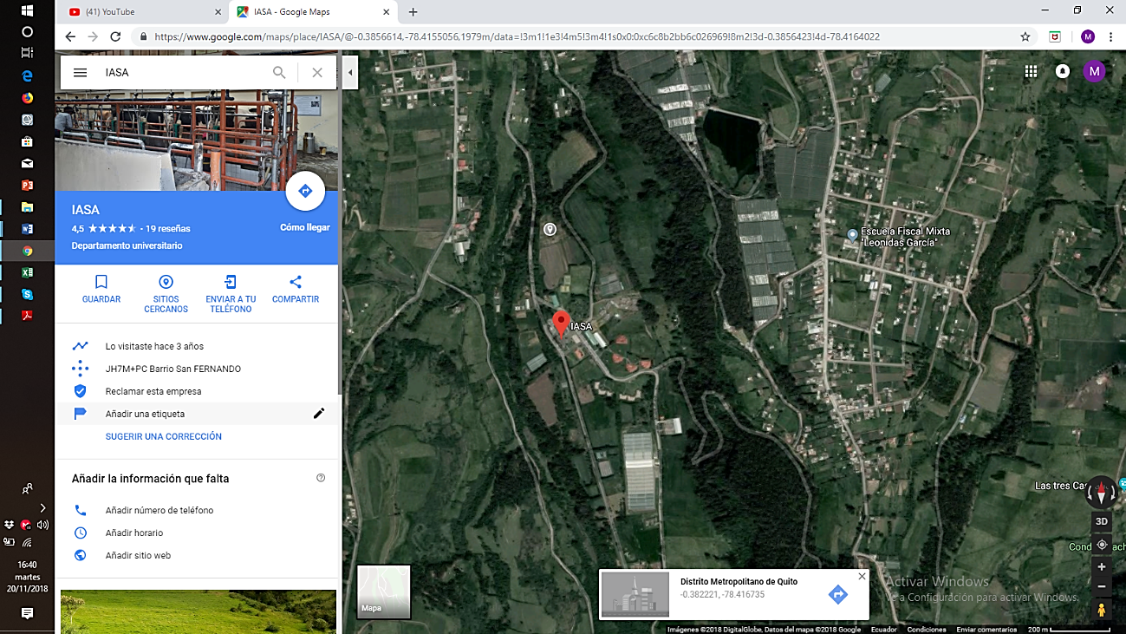
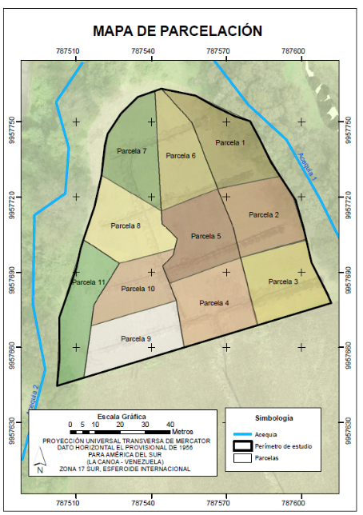
METODOLOGÍA
Localización del sitio de estudio
Ubicación geopolítica Provincia: Pichincha. Cantón: Rumiñahui. Parroquia: San Fernando. Sector: Hcda. El Prado Ubicación geográfica Altitud: 2740 m.s.n.m. Latitud: 0°23’20”S. Longitud: 78°24’44”O.
Fuente: Google Earth (2018)

Slide 13
METODOLOGÍA
Diseño Experimental
Tratamientos
Diseño de parcela subdividida
Topografía del suelo
P0: Plano
P1: Pendiente
Fertilización
F0: Sin fertilización
F1: Con fertilización
Tipo de rye grass
R1: Rye grass anual
R2: Rye grass perenne
N° | Nomenclatura | Descripción
T1 | P0F0R1 | Plano, sin fertilización, Rye grass anual
T2 | P0F0R2 | Plano, sin fertilización, Rye grass perenne
T3 | P0F1R1 | Plano, con fertilización, Rye grass anual
T4 | P0F1R2 | Plano, con fertilización, Rye grass perenne
T5 | P1F0R1 | Pendiente, sin fertilización, Rye grass anual
T6 | P1F0R2 | Pendiente, sin fertilización, Rye grass perenne
T7 | P1F1R1 | Pendiente, con fertilización, Rye grass anual
T8 | P1F1R2 | Pendientes, con fertilización, Rye grass perenne

Slide 14

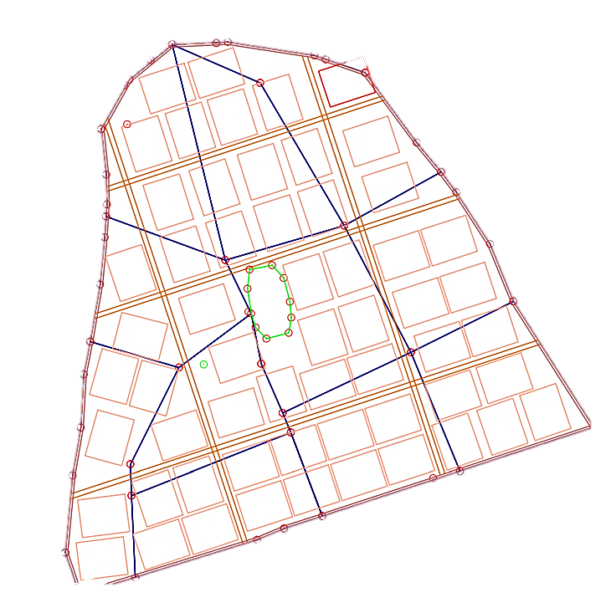
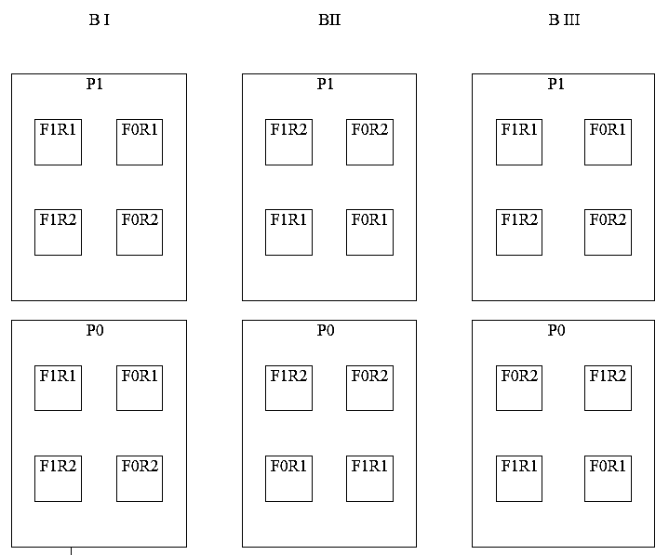
Características de las Unidades Experimentales
Número de UE: 24.
Área de UE: 80 m².
Largo: 10m. – Ancho: 8 m
Forma de la UE: Rectangular.
Área neta del ensayo: 1920 m²
METODOLOGÍA

Slide 15
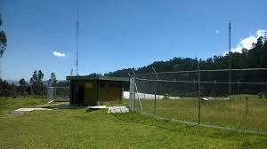
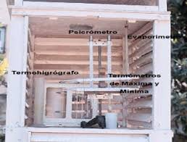
Filocrono y número de días por corte
Registro diario de temperatura
Suma Térmica (GDA) = Σ [(Tmax + Tmin)/2] – Tbase.
Donde GDA: grados día acumulado;
Tmax: Temperatura máxima del día;
Tmin:; Temperatura mínima del día;
Tbase: Temperatura base – 5 °C
(Bartholomew y Williams, 2005)
METODOLOGÍA

Slide 16
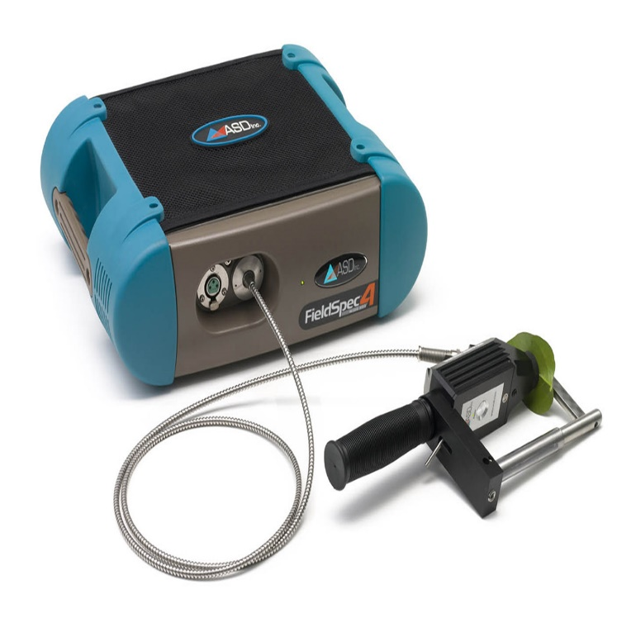
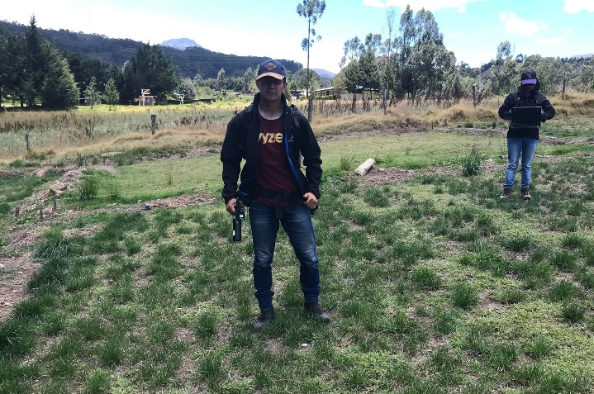
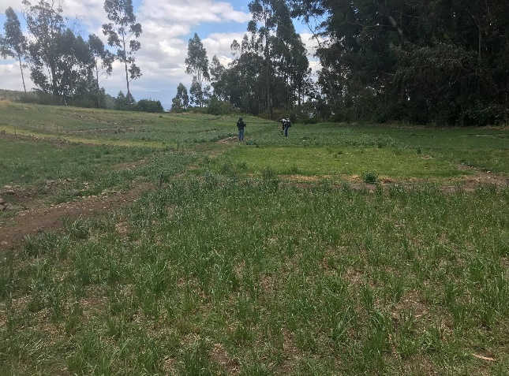
Respuesta Espectral
Field Spec Hi Res 4
5 puntos + 5 observaciones / parcela - IFOV de 1º
Registro de firmas espectrales de 24 parcelas en tres etapas de corte
Procesados en el software
ViewSpec Pro
METODOLOGÍA

Slide 17
Índices de vegetación
NDVI
SAVI
CCI
(Sims & Gamon, 2002)
(Huete, 1988).
(Ortega, 2015)
METODOLOGÍA

Slide 18
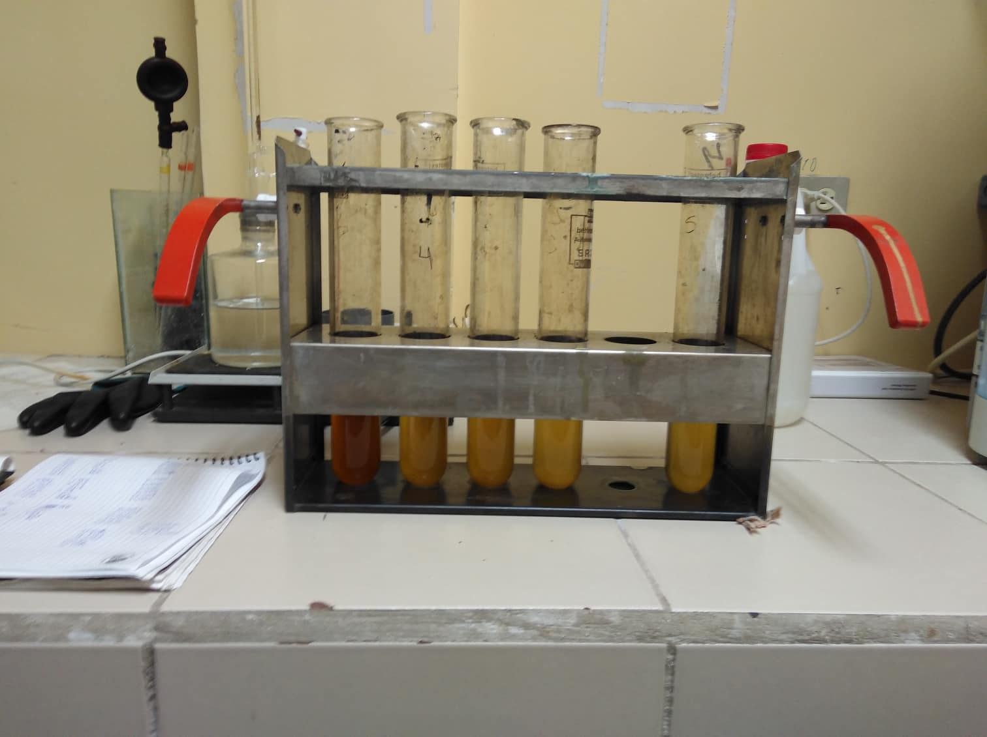
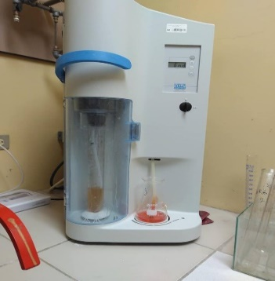
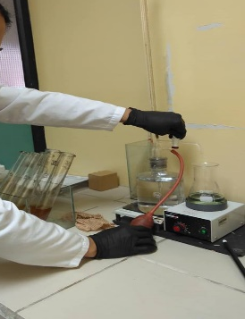
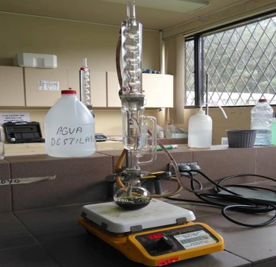
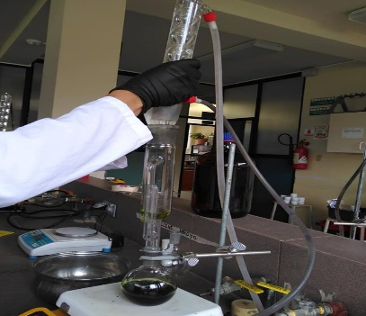
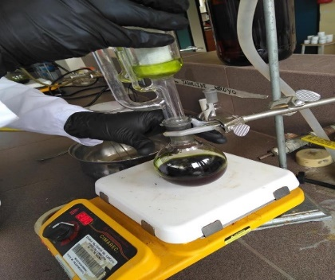
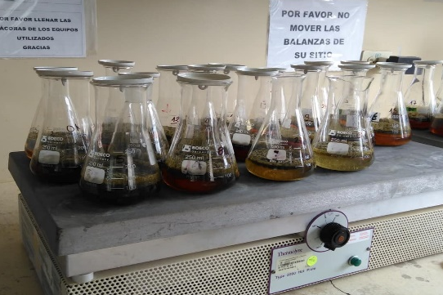
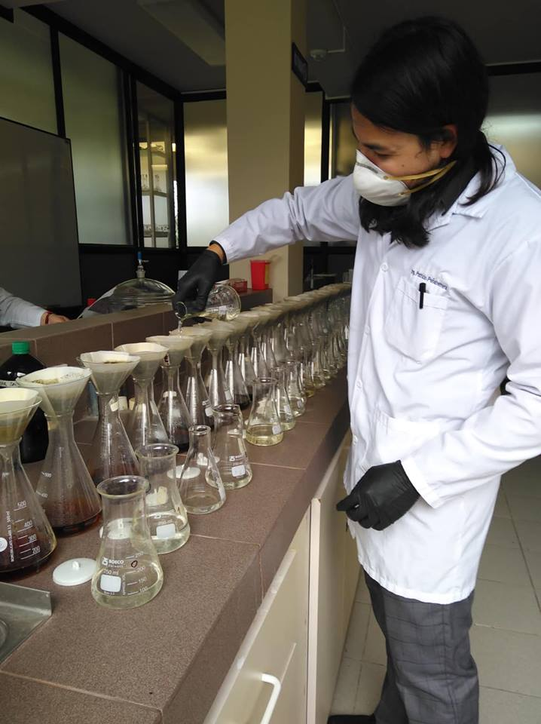
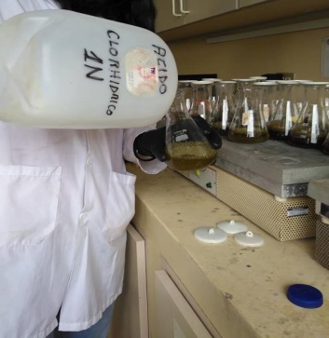
Análisis Bromatológico
Determinación de proteína (A)
Determinación de grasa (B)
Determinación de fibra (C)
Determinación de humedad y ceniza
Determinación de materia seca
A
Método Kjeldalh
Método Soxhlet
Método
químico/gravimétrico
B
(INEN, 1981)
C
METODOLOGÍA

Slide 19
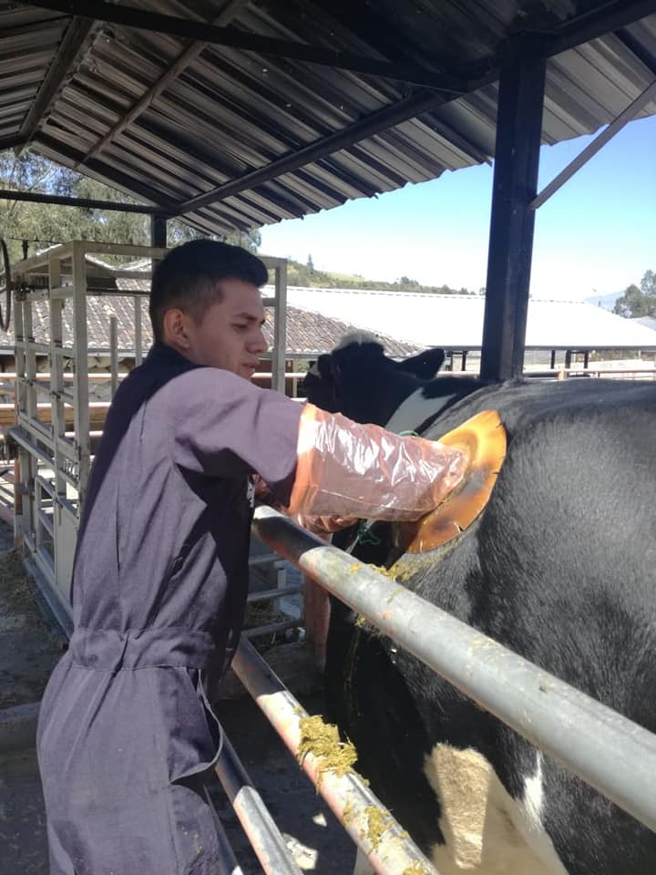
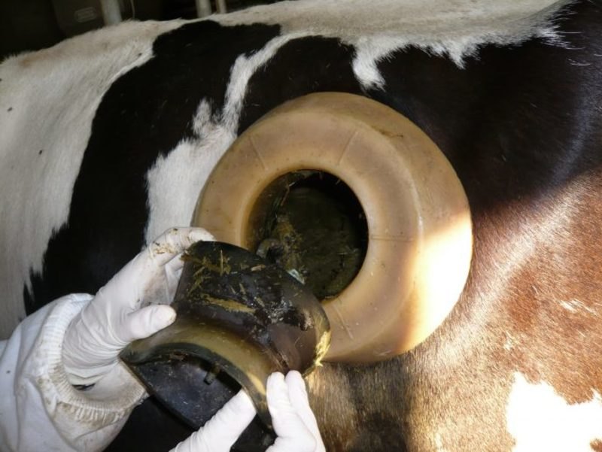
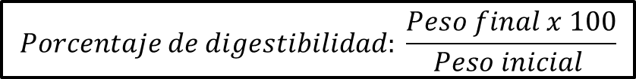
Digestibilidad In situ
$$Porcentaje de digestibilidad: \frac{Peso final x 100}{Peso inicial }$$
Se preparó 174 bolsas nylon de 15x20cm con un tamaño de poro ideal (50 μm)
Se colocó en el rumen de la vaca durante 24 horas
Se secó en estufa a 55°C durante 96 horas
METODOLOGÍA

Slide 20
RESULTADOS Y DISCUSIÓN
Filocrono y número de días por corte
Rye grass perenne – 150,827ºC día
Lemaire (1985), con 110ºC día.
Berenton & Carton (1985) 140ºC día.
Davies (1988), 110ºC día.
Tabla 1 Prueba de Tukey al 5% para el filocrono promedio entre la interacción Variedad vs Corte
Rye grass anual – 158,833ºC día
Hume (1991) 168ºC día.
Gao y Wilman (1994) 114ºC día.
Lattanzi, Marino, & Mazzanti (1997) 160ºC día.
Labreveux (1998) 149ºC día.
Tabla 2 Prueba de Tukey al 5% para el filocrono promedio entre la interacción Variedad vs Fertilización
(Duru y Ducroq 2000)
(Wilman & Wright, 1983)
(Balocchi L., Solis O., Poff A., Keim S. y López C, 2011)

Slide 21
RESULTADOS Y DISCUSIÓN
Índices de vegetación

Slide 22
RESULTADOS Y DISCUSIÓN
Normalized Difference Vegetation Index (NDVI)
NDVI presenta rangos de -1 a +1, en el que los datos correspondientes a vegetación
Tabla 3 Prueba de Tukey al 5% para NDVI promedio entre la interacción Fertilización vs Variedad vs Corte
Meneses (2012), reporta valores de vegetación entre 0,2 a 0,8, valores verificados por Paz (2005), que utilizo métodos de teledetección espectral, lo que concuerda con los valores obtenidos en el estudio y el comportamiento que presentan de acuerdo a su desarrollo

Slide 23
RESULTADOS Y DISCUSIÓN
Soil Adjusted Vegetation Index (SAVI)
En el análisis del SAVI se utilizó el valor estándar de 0,5 considerado para densidades de vegetación intermedias de acuerdo a Chehbouni, Huete, Kerr y Sorooshian (1994).
Tabla 4 Prueba de Tukey al 5% para SAVI entre la interacción Fertilización vs Variedad vs Corte
De acuerdo a Guamán (2018), al usar este índice, dos coberturas vegetales de igual actividad fotosintética, pero sobre suelos muy diferentes, aparecerán con igual (o muy similar) índice SAVI.

Slide 24
RESULTADOS Y DISCUSIÓN
Chlorophyll Content Index (CCI)
Rodríguez (1998) encontró una tendencia a aumentar la concentración de clorofila en tomate mientras se incremente el contenido de nitrógeno; al igual que Debata & Murty (1983), quienes demostraron que el nitrógeno retrasa la pérdida de clorofila.
Tabla 5 Prueba de Tukey al 5% para CCI promedio entre la interacción Fertilización vs Variedad vs Corte
El pigmento clorofila desempeña un papel importante y esencial en el proceso de fotosíntesis de las plantas, (Allinger et al, 1971)
Al aumentar el nitrógeno, de manera proporcional también aumenta la clorofila hasta cierto grado (Gholizadeh, Amin, Anuar, & Aimrun, 2009).

Slide 25
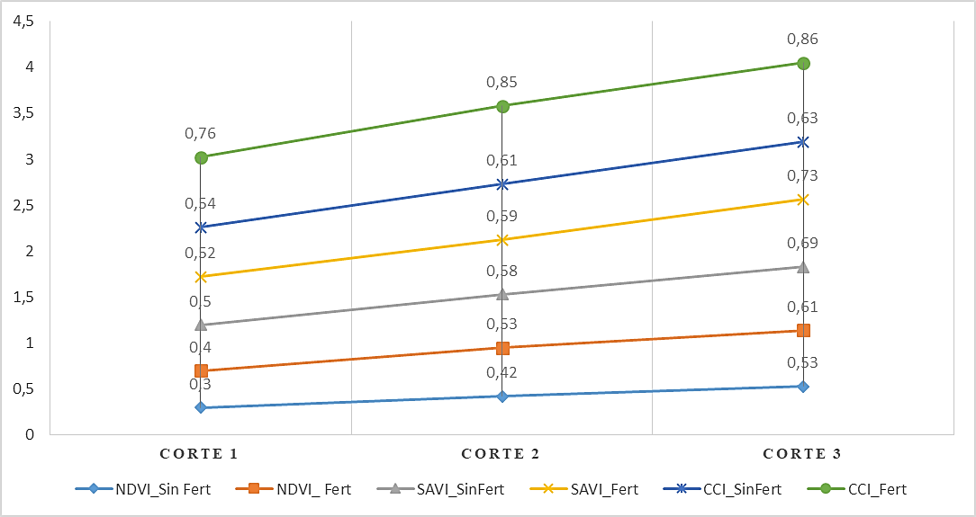
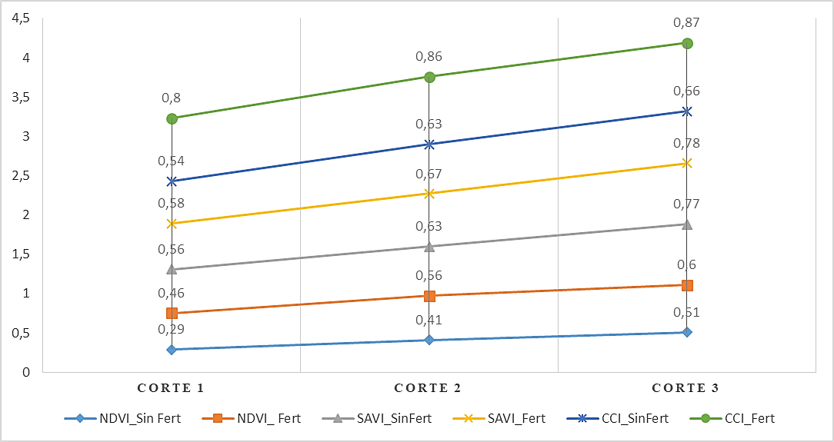
RESULTADOS Y DISCUSIÓN
Relación entre Índices de vegetación
Figura 1 Índices de vegetación vs Fertilización - Rye grass anual
Figura 2 Índices de vegetación vs Fertilización - Rye grass perenne

Slide 26
RESULTADOS Y DISCUSIÓN
Digestibilidad in situ
Figura 3 Resultados de Digestibilidad in situ a 24 horas

Slide 27
RESULTADOS Y DISCUSIÓN
Digestibilidad in situ
Tabla 6 Prueba de Tukey al 5% para Digestibilidad a 24 horas promedio entre la interacción Topografía vs Fertilización vs Variedad vs Corte.
La frecuencia de defoliación en el pasto, según Richards (1993), manifiesta que el forraje depende de la cantidad y tipo de tejido removido y acumulado, de su estado fenológico y condiciones meteorológicas (temperatura) al momento del corte
(Reinoso y Guartambel, 2018),
(Hernández, Tapia, & Buller, 1956)

Slide 28
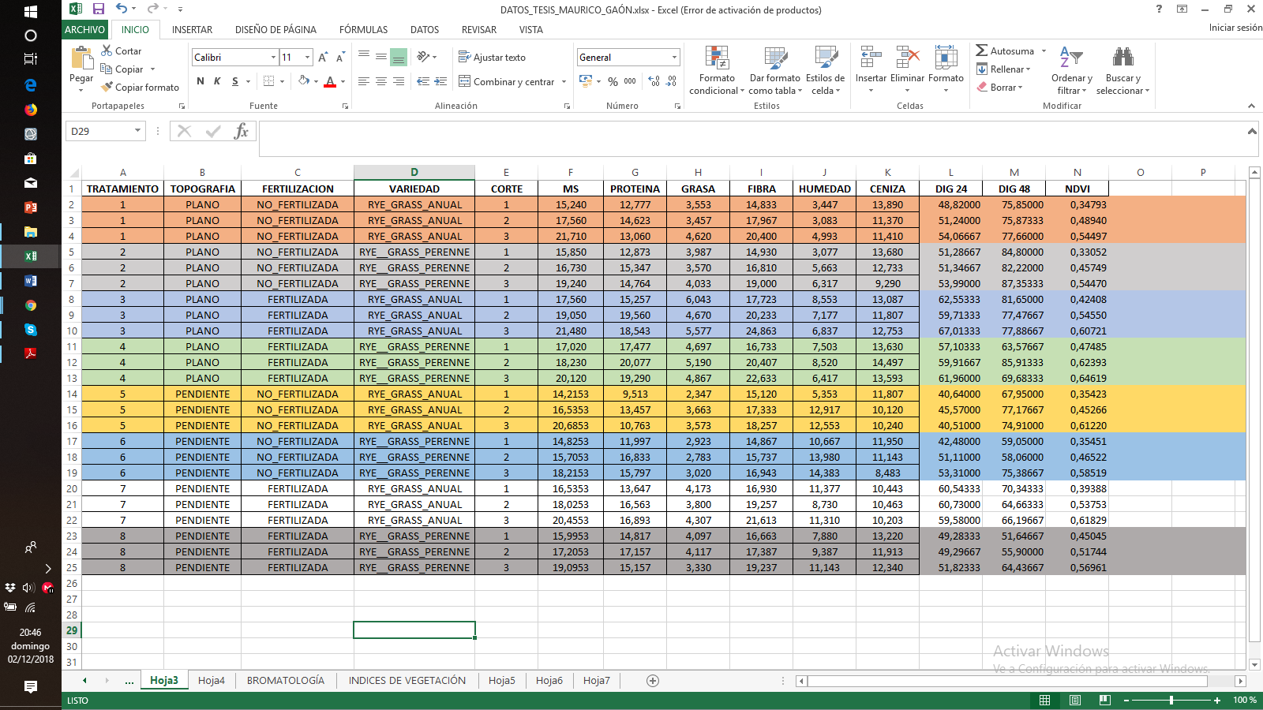
RESULTADOS Y DISCUSIÓN
Análisis Bromatológico
Figura 4 Resultados análisis bromatológicos por tratamientos

Slide 29
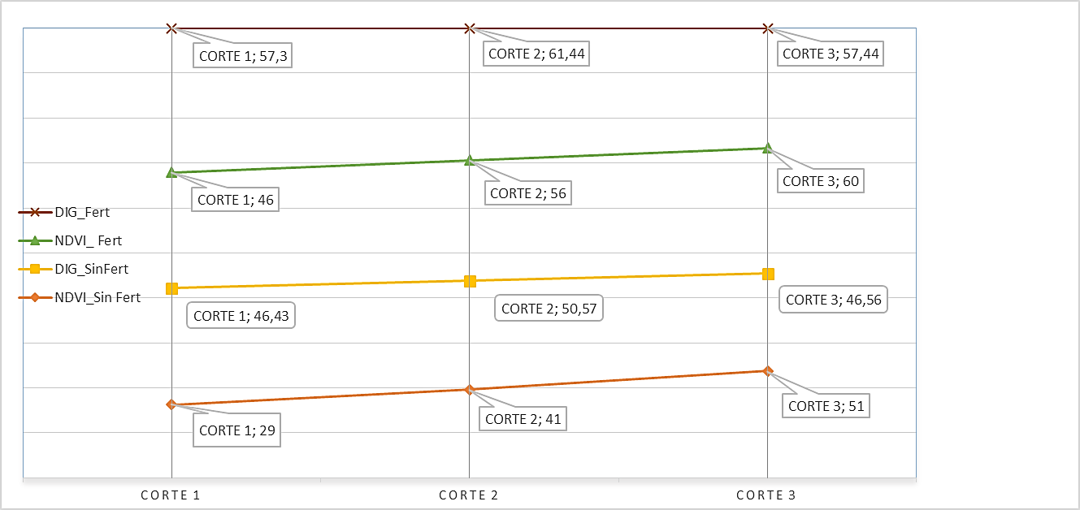

RESULTADOS Y DISCUSIÓN
Relación entre NDVI vs Digestibilidad
Figura 5 NDVI vs Digestibilidad - Rye grass perenne
Figura 6 NDVI vs Digestibilidad - Rye grass anual
Esta técnica podría desempeñar un papel crucial en el manejo de los pastos al proporcionar los medios para evaluar la calidad de los pastos in situ.

Slide 30
CONCLUSIONES
Rye grass perenne y Rye grass anual presentaron en promedio 150 y 158 grados día acumulados respectivamente por corte para la generación de una nueva hoja, siendo más notorio en el segundo y tercer corte (2.5 y 3.5 hojas).Sin influencia de topografía y fertilización.
Se determinó los valores de los índices de vegetación de los cuales no hubo interacción con respecto a topografía (plano y pendiente) para NDVI y SAVI, pero si hubo influencia en relación a CCI presentando valores más altos en pendiente. Referente a la fertilización (fertilizado y no fertilizado), variedad (Rye grass anual y Rye grass perenne) y corte de defoliación (1.5 – 2.5 – 3.5 hojas) hubo diferencia significativa en sus interacciones para NDVI, SAVI y CCI. De igual forma existe una relación entre los tres índices, quienes poseen el mismo comportamiento frente a los factores expuestos lo cual permite mediante espectrorradiometría diferenciar las distintas etapas de defoliación.

Slide 31
CONCLUSIONES
Los valores de digestibilidad in situ a 24 horas presentaron diferencias significativas en las interacciones de topografía (plano y pendiente), fertilización (fertilizado y no fertilizado) y corte (1.5 - 2.5 - 3.5 hojas), siendo evidente un pico de digestibilidad en el segundo corte (2.5 hojas) con el 70 % en promedio. Con respecto a las variedades, tanto para Rye grass anual y Rye grass perenne no presentaron diferencias significativas en cada corte, a pesar de que la última presentó valores más altos.
El uso de radiometría de campo en relación a los porcentajes de digestibilidad, puede establecer relaciones directas de índices de vegetación y el contenido nutricional de los pastos, ya que valores de NDVI que responden al vigor de la planta, cuyo promedio de 0.56 y 0.53 se relaciona al valor más alto de digestibilidad de 60.73% y 61.44% bajo factores de fertilización para rye grass perenne y anual respectivamente. A la vez mediante el análisis bromatológico los valores más altos de digestibilidad muestran mejor contenido de proteína, grasa y fibra. Esto permite realizar una evaluación de la calidad de los pastos mediante estimaciones de índices de vegetación para una planificación más eficiente y menos destructiva al determinar el momento ideal de realizar la pastura. .

Slide 32
RECOMENDACIONES
Para estudios de agricultura de precisión, se recomienda utilizar además otros índices de vegetación que complementen la investigación, como: TSAVI, NSII, RVI, TVI, entre otros.
Extender el estudio hacia otras zonas de estudio, estableciendo diferencias cuando hay mayor o menor pluviosidad, altitud, temperatura y la utilización de diferentes variedades de pasto bajo sistemas de fertilización nitrogenada.
Dados los resultados encontrados mediante métodos espectrales, es recomendable continuarlos y extenderlos hacia otros cultivos de interés nacional enfocados a la alimentación animal.
Se recomienda el seguimiento de investigaciones como la presente, que demuestren el potencial del uso de la radiometría en diversos campos de la ciencia para que puedan ser aplicados en situaciones de interés nacional.

Slide 33



